Slide 1
Disciplina de Serviço de Restaurante-Bar
Organização da Cozinha

Slide 2
A BRIGADA
O trabalho desenvolvido numa cozinha (média/grande dimensão) cabe a um conjunto de profissionais, os quais ocupam, na hierarquia de cozinha existente no estabelecimento, uma determinada posição. Este conjunto de profissionais é comum designar-se por Brigada.
Foi Auguste Escofer (1846-1953) que desenvolveu um sistema de trabalho, para resolver a anarquia então existente nas cozinhas profissionais, criando um sistema hierárquico de responsabilidades e funções (a Brigada).
Atualmente a visão de cozinhas com muitos elementos vai diminuindo, devido não só ao avanço tecnológico dos equipamentos e utensílios mas também a uma maior especialização da profissão de cozinheiro.

Slide 3
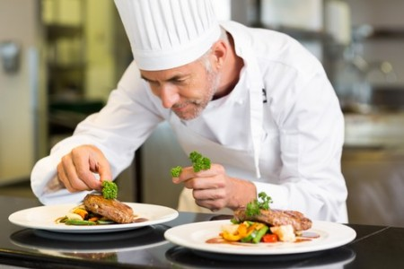
Chefe de cozinha ou Chefe Executivo
Organiza, coordena, dirige e verifica todos os trabalhos de Cozinha

Slide 4
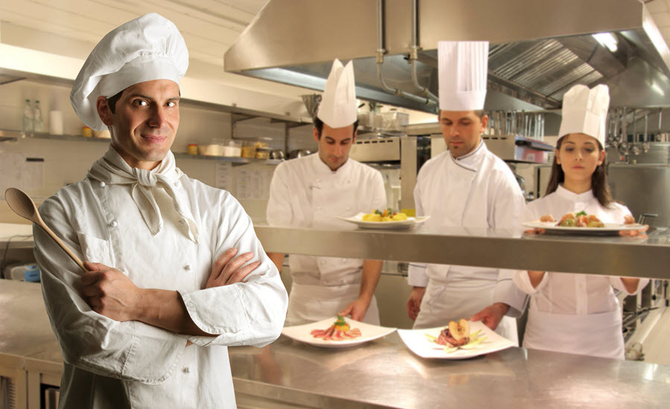
Subchefe de cozinha ou Souschef
Profissional que coadjuva e substitui o chefe de cozinha no exercício das respetivas funções.

Slide 5
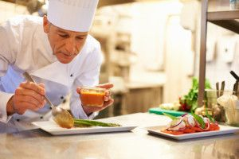
Chefe de Partida ou Chef de Partie
Saucier
  Confeciona as bases e molhos de carne.
  Confeciona todas as carnes e aves estufadas e salteadas; a caça, exceto assada ou grelhada.

Slide 6
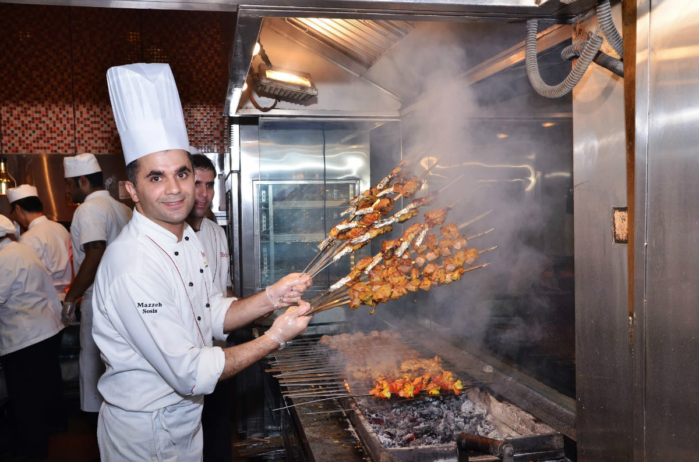
Chefe de Partida ou Chef de Partie
Rotisseur
  Confeciona as carnes assadas, grelhadas e fritas
  Prepara e confeciona todas as batatas destinadas a serem fritas

Slide 7
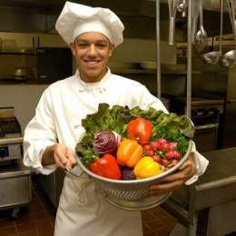
Chefe de Partida ou Chef de Partie
Legumier
  Confeciona todos os legumes.

Slide 8
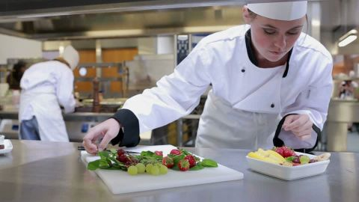
Chefe de Partida ou Chef de Partie
Entremetier
  Confeciona os pratos de ovos,
  Confeciona massas italianas,
  Confeciona caldos, consommés, sopas, cremes
  Confeciona dietas.

Slide 9
Chefe de Partida ou Chef de Partie
Entremetier
  Confeciona os pratos de ovos,
  Confeciona massas italianas,
  Confeciona caldos, consommés, sopas, cremes
  Confeciona dietas.

Slide 10
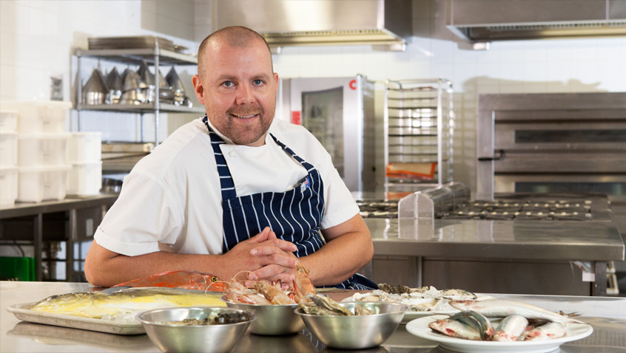
Chefe de Partida ou Chef de Partie
Poissonier
  Confeciona todos os peixes,
  Prepara molhos e caldos de peixe

Slide 11
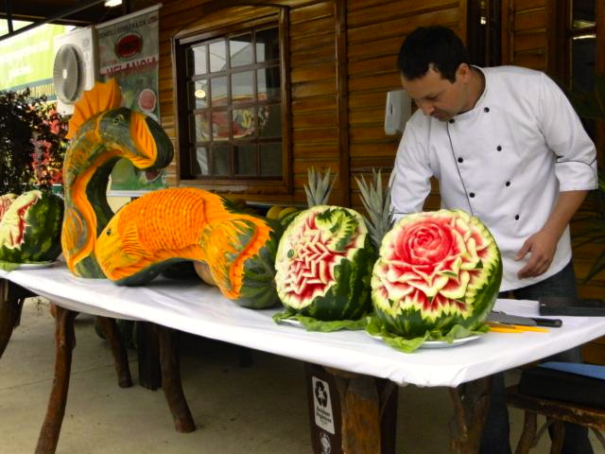
Chefe de Partida ou Chef de Partie
Garde-manger
  Mantém o stock de mercadorias conforme as necessidades do estabelecimento, distribui os género às restantes partidas durante o serviço, à medida que vão sendo requisitados pelo chefe.
  Prepara todas as carnes e peixes ( limpa, corta, ata, tempera ).
  Confeciona os pratos frios, molhos frios, saladas e acepipes.
  Confeciona e decora todos os buffets frios, tendo as grandes casas o Chefe de Frio.

Slide 12
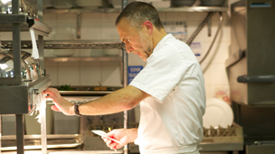
Chefe de Partida ou Chef de Partie
Aboyeur
  aceita ordens da sala de jantar, transmite-os para as estações apropriadas da cozinha e verifica cada prato antes de sair da cozinha.

Slide 13
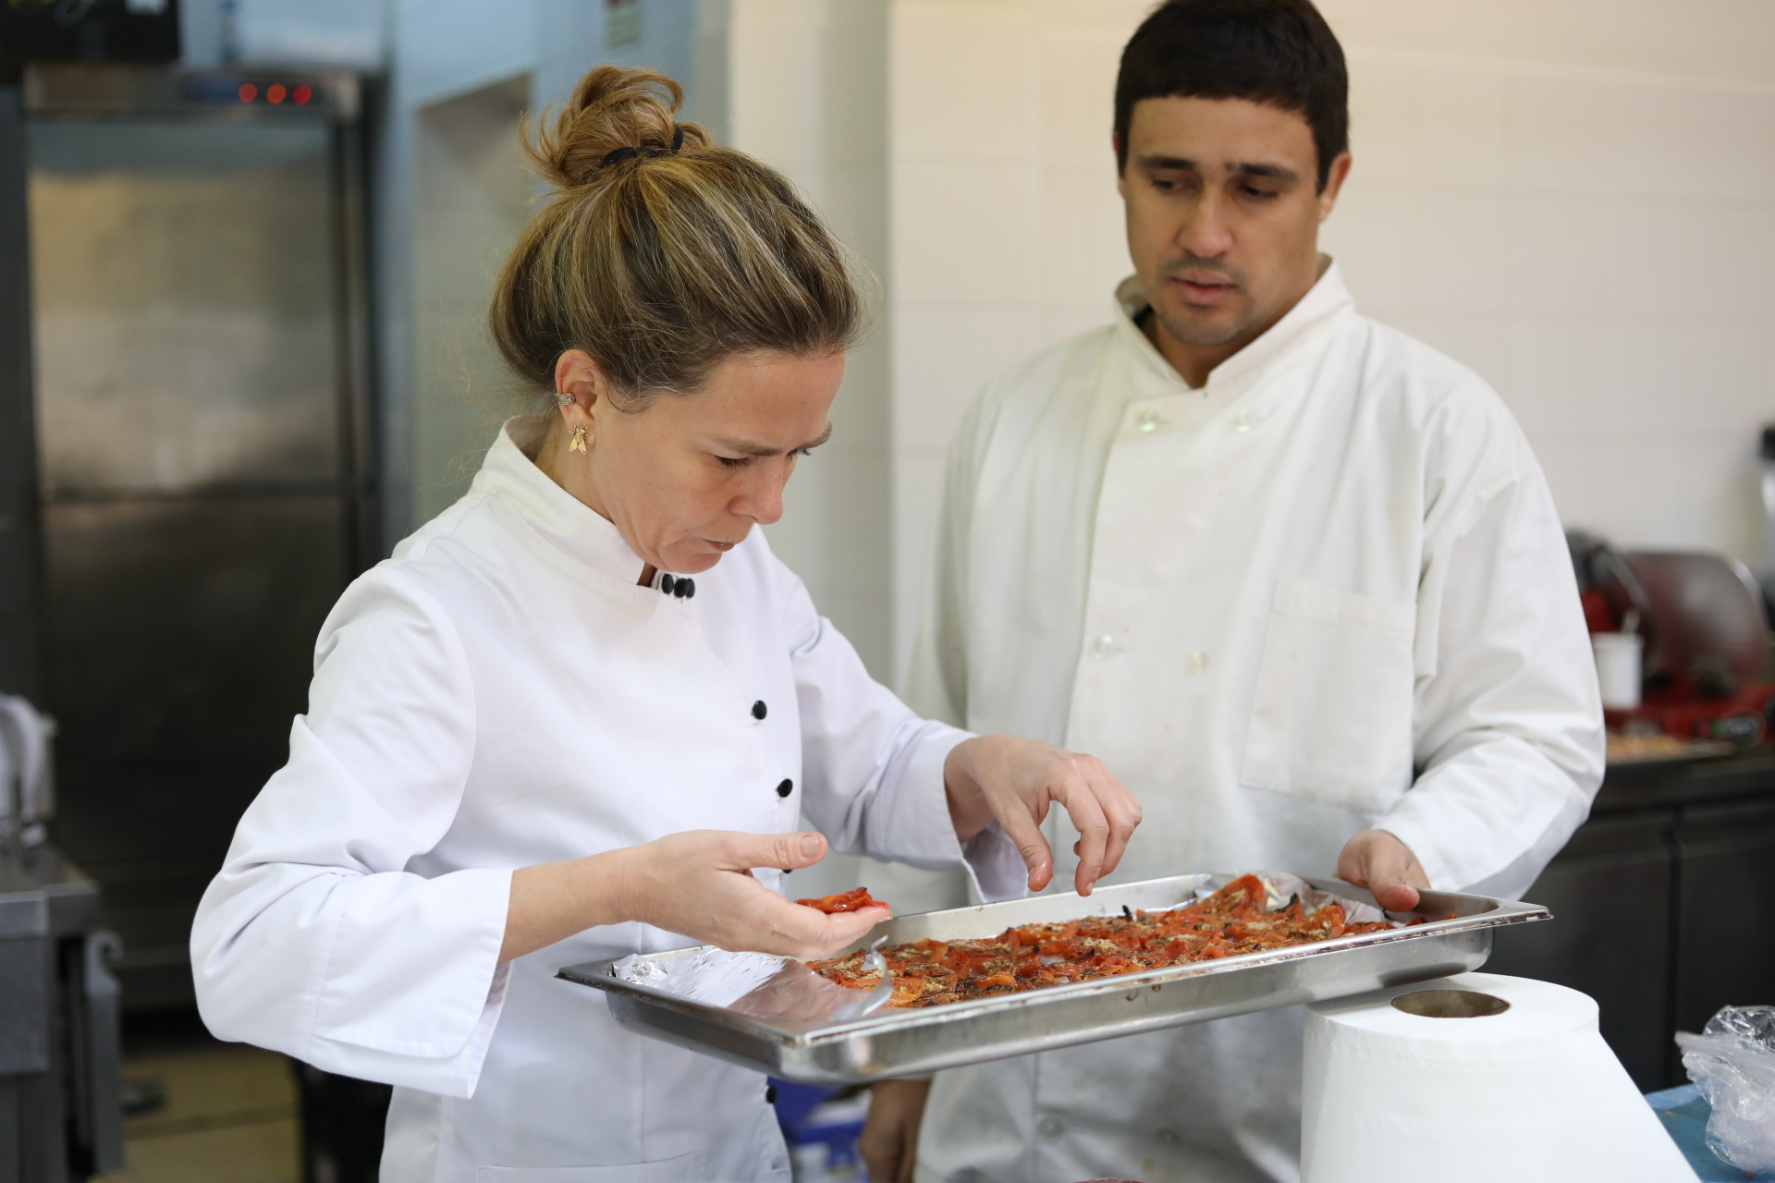
Chefe de Partida ou Chef de Partie
Família ou Communard
  Confeciona as refeições do pessoal, seguindo as instruções do Chefe de Cozinha.

Slide 14
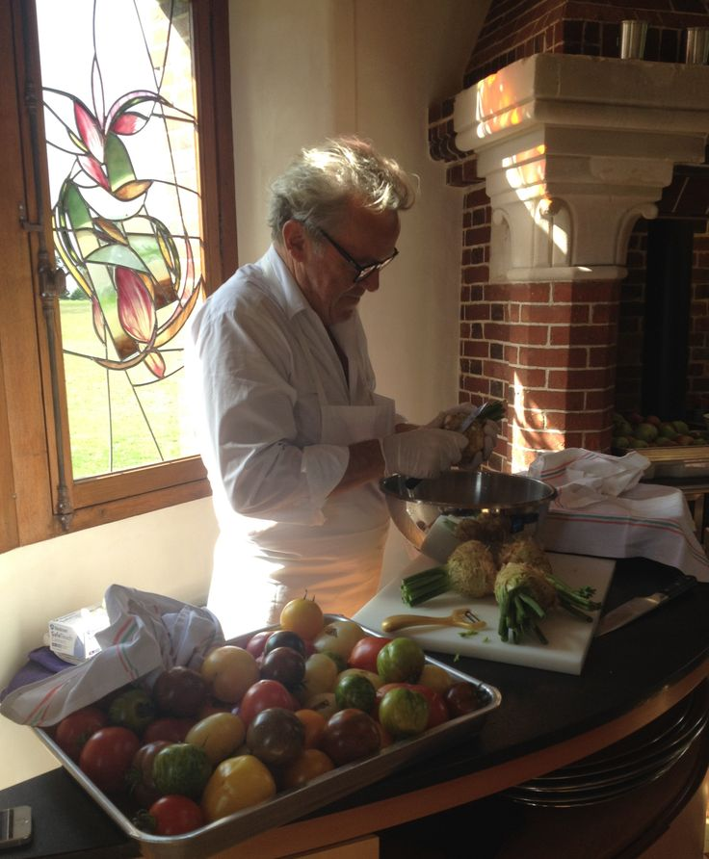
Chefe de Partida ou Chef de Partie
Potager
Confeciona todas as sopas que esteja no menu.

Slide 15
Chefe de Partida ou Chef de Partie
Tournant
  Substitui o Chefe de Partida nas suas folgas
  Tem de ter um amplo conhecimento das operações básicas de cada estação, permitindo-lhe intervir quando outro membro de uma área está ausente ou a carga de trabalho se aproxima de um ritmo mais intenso.

Slide 16
Chefe de Partida ou Chef de Partie
Patissier ou Pasteleiro
  Confeciona bolos, gelados, sorvetes...
  Confeciona todas as massas salgadas para a cozinha (vol-au-vents, tarteletes, florões,…)

Slide 17
Chefe de Partida ou Chef de Partie
Guarda
  Tem por missão atender algum pedido que surja fora da hora normal das refeições.

Slide 18
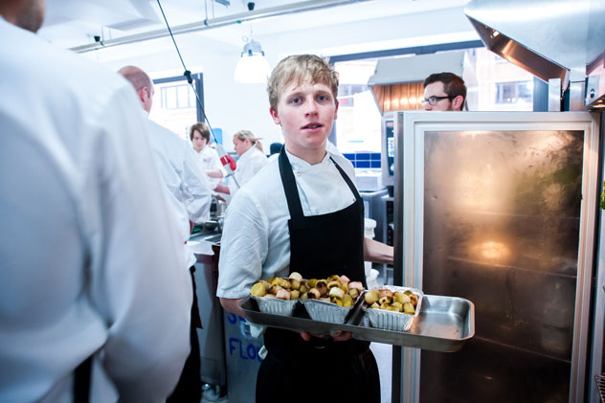
Ajudantes de cozinha ou commis
Coadjuvam os Chefes de Partida.

Slide 19
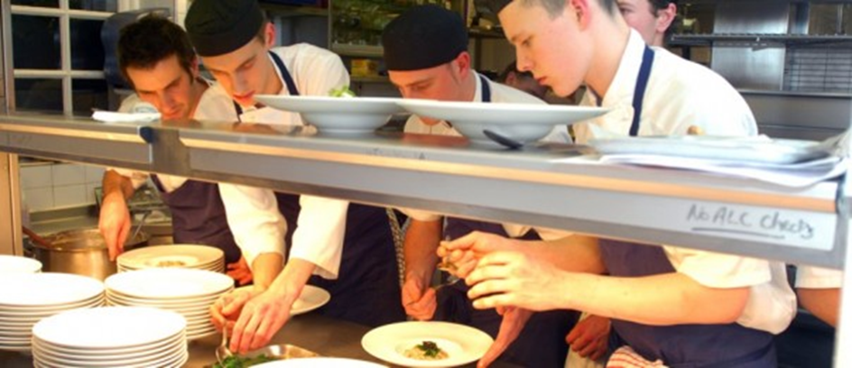
Aprendizes
Coadjuvam os Chefes de Partida e os Ajudantes de Cozinha.

Slide 20
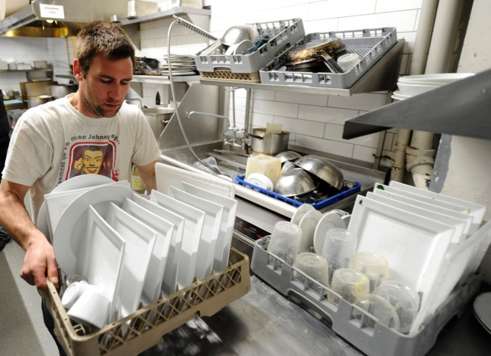
Plongeur
Funcionário cuja função é lavar pratos e outros utensílios para ajudar a equipe e manter a cozinha limpa. Outras tarefas também podem ser confiadas a ele.

Slide 21
Classificação de Brigada
De uma forma geral, mas não rígida ou fixa considera-se um brigada pequena até 7 elementos, uma brigada média de 8 a 14 elementos e uma brigada grande de 15 elementos para cima.
Atualmente são raros os hotéis que possuem brigada completa. As Partidas que se mantêm são normalmente o Garde-manger e o Pasteleiro.

Slide 22
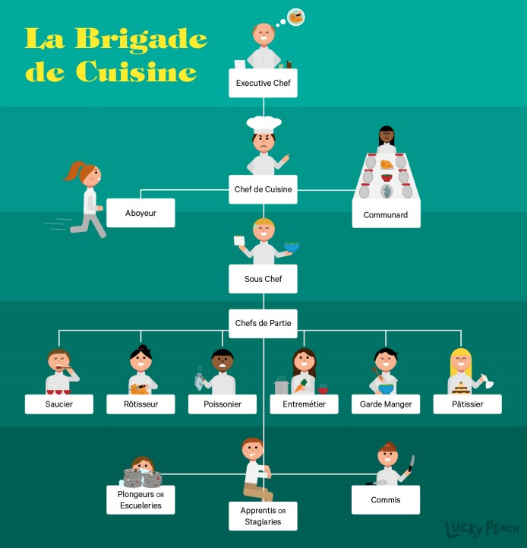

Slide 23
